Slide 1
แผนงาน และตัวชี้วัด
งานพัฒนาระบบบริการ เขตฯ11
10สาขา โดย รพ.สฎ.
4 ธ.ค.2557

Slide 2
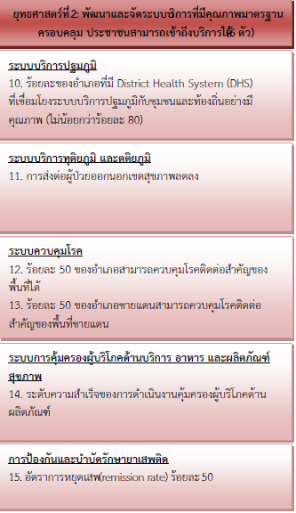
ยุทธศาสตร์ที่ 2
จัดระบบบริการ
  มีคุณภาพ
    มาตรฐาน
  ครอบคลุม
  ปชช.เข้าถึง

Slide 3
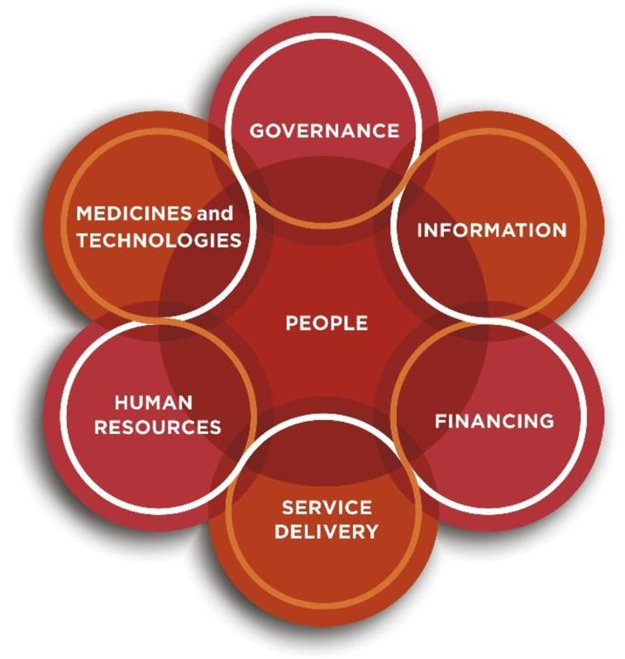
จัดการร่วมกัน
เข้าถึง
Data Center
ครอบคลุม
คุณภาพ
Service Plan

Slide 4
ยุทธศาสตร์ที่ 2
จัดระบบ
  บริการปฐมภูมิ
  บริการทุติยภูมิ/ ตติยภูมิ
  ควบคุมโรค
  คุ้มครองผู้บริโภค
    บริการ
    อาหาร
    ผลิตภัณฑ์สุขภาพ
  ยาเสพติด
    ป้องกัน
    บำบัดรักษา

Slide 5

KPI กสธ.ยุทธศาสตร์ที่ 2
ร้อยละอำเภอที่มี DHS คุณภาพ (>80%)
การส่งต่อ ผป.ออกนอกเขตลดลง
ร้อยละอำเภอที่ควบคุมโรคติดต่อสำคัญได้ (50%)
ร้อยละอำเภอชายแดนที่ควบคุมโรคติดต่อสำคัญของ พท.ชายแดน (50%)
ระดับความสำเร็จการดำเนินงานคุ้มครองผู้บริโภค
อัตราการหยุดเสพ (50%)

Slide 6
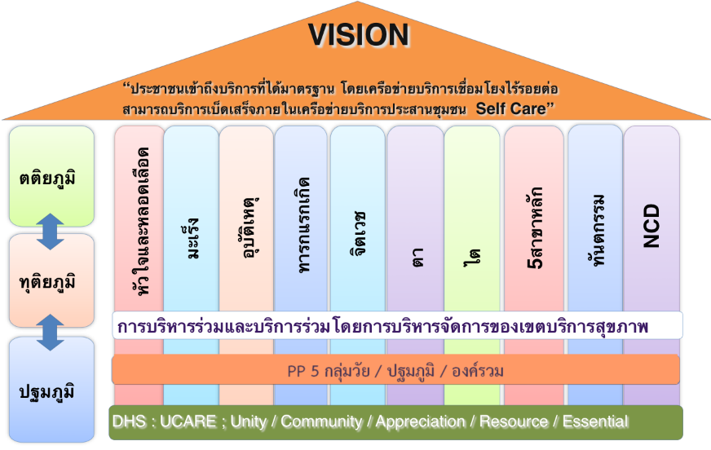
รูป SP & DHS

Slide 7
การจัดสรรงบฯ เขตฯ11-2558: 25M฿
รพ.สุราษฎร์ฯSERVICE PLAN
+ระบบRefer
สสจ.สุราษฎร์ฯ
ปฐมภูมิ
ทุติยภูมิ
แพทย์แผนไทย
Long term care
Palliative care
สคร.11/
สสจ.ระนอง
งานป้องกัน/ควบคุมโรค
NCD.
ภัยพิบัติ
1,000,000฿
+เงินที่เหลือฯ..
1,000,000฿
1,000,000฿
สสจ.พังงา
EMS.
200,000฿
รพ.สฎ.
ยา
รพ.สฎ.
Lab.
รพ.วชิระ ภก.
งานคุณภาพ/วชก.
สสจ.สฎ.
เวชภัณฑ์ฯ
200,000฿
200,000฿
1,000,000฿
200,000฿
ศ.อนามัย11
พัฒนาสุขภาพกลุ่มวัย
  สสจ.สุราษฎร์ฯ+
  สสจ.ภูเก็ต
  คุ้มครองผู้บริโภค
  สสจ.สุราษฎร์ฯ+
  ศ.อนามัย11
  สื่อสาร-ปชส.
1,000,000฿
1,000,000฿
1,000,000฿

Slide 8
การจัดสรรงบฯ เขตฯ11-2558: 25M฿
รพ.สุราษฎร์ฯSERVICE PLAN
+ระบบRefer
สสจ.สุราษฎร์ฯ
ปฐมภูมิ
ทุติยภูมิ
แพทย์แผนไทย
Long term care
Palliative care
สคร.11/
สสจ.ระนอง
งานป้องกัน/ควบคุมโรค
NCD.
ภัยพิบัติ
1,000,000฿
+เงินที่เหลือฯ..
1,000,000฿
1,000,000฿
สสจ.พังงา
EMS.
200,000฿
    หัวใจ
    อุบัติเหตุ
    มะเร็ง
    ทารกแรกเกิด
    ตา
    ไต
    จิตเวช
    ฟื้นฟู
รังสี
    ส่งต่อ

Slide 9
SP + ส่งต่อ
งบสนับสนุน ปี 58 : 1,000,000 ฿
งบเหลือ ปี 57 : 1,136,000 ฿
10 สาขา
  งบสนับสนุน ประมาณ 213,600 ฿/สาขา
เกินกว่านี้ คณะทำงานจะดำเนินการ
  ขออนุมัติจาก ผตร.

Slide 10
กรอบ แต่ละสาขา
เป้าหมายการทำงานของสาขา
แผนงานปีนี้
แนวทางการติดตามการดำเนินงาน
  ตัวชี้วัดที่ใช้ในการติดตาม
  แหล่งข้อมูลที่ทางจังหวัดบริหารจัดการ

Slide 11



Slide 12
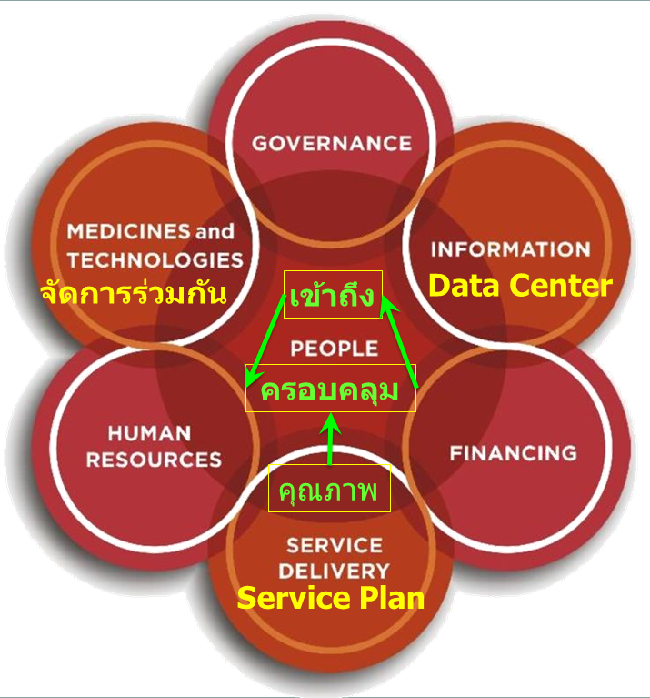

Slide 13


KPI:ลดตายจาก STEMI
ลดตาย
ลดแทรกซ้อน
KPI:ลดตายจากโรคหัวใจ
KPI:ลดตายจากNSTEMI/UA
Purpose
การเข้าถึงบริการ
คุณภาพบริการ
ความครอบคลุม
Customer
ประชาชน
กลุ่มดี
กลุ่มเสี่ยง
กลุ่มป่วย
กลุ่มพิการ
KPI: กลุ่มดีไม่เสี่ยง
KPI: กลุ่มเสี่ยงไม่ป่วย
KPI:ลดตาย STEMI
KPI: กลุ่มป่วยไม่พิการ
KPI: กลุ่มพิการได้รับการฟื้นฟู
ปฐมภูมิ
ทุติยภูมิ
ตติยภูมิ
Internal Process
Learning & Growth
ตค.
พย.
ธค.
มค.
กพ.
มีค.
เมย.
พค.
มิย.
กค.
สค.
กย.
ตค.

Slide 14
KPI:ลดตายจาก STEMI
ลดตาย
ลดแทรกซ้อน
KPI:ลดตายจากโรคหัวใจ
KPI:ลดตายจากNSTEMI/UA
Purpose
การเข้าถึงบริการ
คุณภาพบริการ
ความครอบคลุม
Customer
ประชาชน
กลุ่มดี
กลุ่มเสี่ยง
กลุ่มป่วย
กลุ่มพิการ
KPI: กลุ่มดีไม่เสี่ยง
KPI: กลุ่มเสี่ยงไม่ป่วย
KPI:ลดตาย STEMI
KPI: กลุ่มป่วยไม่พิการ
KPI: กลุ่มพิการได้รับการฟื้นฟู
ปฐมภูมิ
ทุติยภูมิ
ตติยภูมิ
KPI:%ผป.STEMIได้รับการขยายหลอดเลือด
Internal Process
รพช.ให้ยาSK.ได้
ลดระยะเวลา หัวใจขาดเลือดฯ
การเกิดแทรกซ้อนจากยาWarfarin
อัตราตายผป.ทำCABG.
อัตราตายการผ่าตัดหัวใจแบบเปิด
5
2
ค: วชก.ค้นหากลุ่มเสี่ยง
ค:ศักยภาพบุคลากร
ค: พัฒนาระบบข้อมูล
50,000฿
50,000฿
Learning & Growth
6
อสม.
3
พยาบาล
แพทย์
4
เครือข่ายฯ
1
CPR:50,000฿
CPR:100,000฿
50,000฿
Care:200,000฿
ตค.
พย.
ธค.
4
6
5
2
1
มค.
กพ.
มีค.
เมย.
3
พค.
มิย.
กค.
สค.
กย.
ตค.

Slide 15
KPI:ลดตายจาก STEMI
ลดตาย
ลดแทรกซ้อน
KPI:ลดตายจากโรคหัวใจ
KPI:ลดตายจากNSTEMI/UA
Purpose
การเข้าถึงบริการ
คุณภาพบริการ
ความครอบคลุม
Customer
ประชาชน
กลุ่มดี
กลุ่มเสี่ยง
กลุ่มป่วย
กลุ่มพิการ
KPI: กลุ่มดีไม่เสี่ยง
KPI: กลุ่มเสี่ยงไม่ป่วย
KPI:ลดตาย STEMI
KPI: กลุ่มป่วยไม่พิการ
KPI: กลุ่มพิการได้รับการฟื้นฟู
ปฐมภูมิ
ทุติยภูมิ
ตติยภูมิ
KPI:%ผป.STEMIได้รับการขยายหลอดเลือด
Internal Process
รพช.ให้ยาSK.ได้
ลดระยะเวลา หัวใจขาดเลือดฯ
%ผปWarfarin ที่มีstroke/Maj.Bleed
อัตราตายผป.ทำCABG.
อัตราตายการผ่าตัดหัวใจแบบเปิด
Learning & Growth
ตค.
พย.
ธค.
มค.
กพ.
มีค.
เมย.
พค.
มิย.
กค.
สค.
กย.
ตค.

Slide 16
KPI:ตายจากโรคหัวใจ(I20-I25) /แสน ปชก. (ลด10%ใน5ปี)
KPI:%(STEMI-admission) ตาย (<10%)
STEMI: I21.0-21.3)
KPI:%(NSTEMI/UA-admission) ตาย (<10%)
NSTEMI: I20, I21.4-21.9, I22-25)
KPI:%ผป.STEMIได้รับการขยายหลอดเลือด (75%)
ยาละลายลิ่มเลือด
ICD9: 99.1
PPCI.
ICD9: 00.66,00.40-00.48, 36.01-36.02, …)
KPI: อัตราตายผป.ทำCABG. (<0.5%)
ICD9: 36.10-36.19)
KPI: ลดระยะเวลา หัวใจขาดเลือดฯ (<360นาที)
KPI: อัตราตายการผ่าตัดหัวใจแบบเปิด (<0.5%)
KPI: %ผปWarfarin ที่มีstroke/Maj.Bleed (<0.5%)
Learning & Growth
ตค.
พย.
ธค.
มค.
กพ.
มีค.
เมย.
พค.
มิย.
กค.
สค.
กย.
ตค.

Slide 17
นาง จันทราภรณ์ สร้อยประเสริฐ
รพศ.สุราษฎร์ธานี
โทร.0873895691
soyprasert@gmail.com
นาง ปิยธิดา บวรสุธาศิน
รพศ.สุราษฎร์ธานี
โทร. 0846892491
pinittayoo@hotmail.com
รพ.ทุกแห่ง ทำข้อมูล 43 แฟ้มให้สมบูรณ์
    การวินิจฉัย
    หัตถการ
รพศ. ศูนย์หัวใจ
    ทำฐานข้อมูลผู้ป่วยโรคหัวใจ
ตค.
พย.
ธค.
มค.
กพ.
มีค.
เมย.
พค.
มิย.
กค.
สค.
กย.
ตค.

Slide 18

KPI: อัตราตายจากอุบัติเหตุลดลง
ลดตาย
ลดแทรกซ้อน
Purpose
การเข้าถึงบริการ
คุณภาพบริการ
ความครอบคลุม
Customer
ประชาชน
กลุ่มดี
กลุ่มเสี่ยง
กลุ่มป่วย
กลุ่มพิการ
KPI: กลุ่มดีไม่เสี่ยง
KPI: กลุ่มเสี่ยงไม่ป่วย
KPI:ลดตายจากอุบัติเหตุ
KPI: กลุ่มป่วยไม่พิการ
KPI: กลุ่มพิการได้รับการฟื้นฟู
ปฐมภูมิ
ทุติยภูมิ
ตติยภูมิ
KPI: HI ตายลดลง
KPI: Mul.Inj.ตายลดลง
Internal Process
KPI: Prev.Deadลดลง
Learning & Growth
ตค.
พย.
ธค.
มค.
กพ.
มีค.
เมย.
พค.
มิย.
กค.
สค.
กย.
ตค.

Slide 19
KPI: อัตราตายจากอุบัติเหตุลดลง
ลดตาย
ลดแทรกซ้อน
Purpose
การเข้าถึงบริการ
คุณภาพบริการ
ความครอบคลุม
Customer
ประชาชน
กลุ่มดี
กลุ่มเสี่ยง
กลุ่มป่วย
กลุ่มพิการ
KPI: กลุ่มดีไม่เสี่ยง
KPI: กลุ่มเสี่ยงไม่ป่วย
KPI:ลดตายจากอุบัติเหตุ
KPI: กลุ่มป่วยไม่พิการ
KPI: กลุ่มพิการได้รับการฟื้นฟู
ปฐมภูมิ
ทุติยภูมิ
ตติยภูมิ
KPI: HI ตายลดลง
KPI: Mul.Inj.ตายลดลง
Internal Process
KPI: Prev.Deadลดลง
Trauma dead case review
เครือข่ายฯ
บุคลากร
1
ค:ศักยภาพบุคลากร
ค: พัฒนาระบบบริการ
200,000฿
3
พยาบาล
2
Learning & Growth
CM:150,000฿
TN:150,000฿
ตค.
พย.
ธค.
1
มค.
กพ.
3
2
พค.
มิย.
กค.
สค.
กย.
ตค.
มีค.
เมย.

Slide 20
KPI: อัตราตายจากอุบัติเหตุลดลง
ลดตาย
ลดแทรกซ้อน
Purpose
การเข้าถึงบริการ
คุณภาพบริการ
ความครอบคลุม
Customer
ประชาชน
กลุ่มดี
กลุ่มเสี่ยง
กลุ่มป่วย
กลุ่มพิการ
KPI: กลุ่มดีไม่เสี่ยง
KPI: กลุ่มเสี่ยงไม่ป่วย
KPI:ลดตายจากอุบัติเหตุ
KPI: กลุ่มป่วยไม่พิการ
KPI: กลุ่มพิการได้รับการฟื้นฟู
ปฐมภูมิ
ทุติยภูมิ
ตติยภูมิ
KPI: HI ตายลดลง
KPI: Mul.Inj.ตายลดลง
Internal Process
IS
KPI: Prev.Dead ลดลง
Learning & Growth
ตค.
พย.
ธค.
มค.
กพ.
มีค.
เมย.
พค.
มิย.
กค.
สค.
กย.
ตค.

Slide 21
นพ. ศักดิ์ชัย ตั้งจิตวิทยา
รพศ.สุราษฎร์ธานี
โทร.0812721928
drsakchait@hotmail.com
นาง เรณู แสงสุวรรณ
รพศ.สุราษฎร์ธานี
โทร. 0878909339
Jim_raenu@hotmail.com
รพศ./ รพท. ทุกแห่ง
  รายงานข้อมูลตามตารางข้อมูล
  ส่งฐานข้อมูล IS. ให้ผู้ประสานงาน
ตค.
พย.
ธค.
มค.
กพ.
มีค.
เมย.
พค.
มิย.
กค.
สค.
กย.
ตค.

Slide 22

ลดตาย
ลดแทรกซ้อน
Purpose
การเข้าถึงบริการ
คุณภาพบริการ
ความครอบคลุม
Customer
ประชาชน
กลุ่มดี
กลุ่มเสี่ยง
กลุ่มป่วย
กลุ่มพิการ
KPI: กลุ่มดีไม่เสี่ยง
KPI: กลุ่มเสี่ยงไม่ป่วย
KPI:ทารกตายลดลง
KPI: กลุ่มป่วยไม่พิการ
KPI: กลุ่มพิการได้รับการฟื้นฟู
ปฐมภูมิ
ทุติยภูมิ
ตติยภูมิ
KPI:ลดการส่งต่อ
KPI:ทารกตายลดลง
Internal Process
Learning & Growth
ตค.
พย.
ธค.
มค.
กพ.
มีค.
เมย.
พค.
มิย.
กค.
สค.
กย.
ตค.

Slide 23
ลดตาย
ลดแทรกซ้อน
Purpose
การเข้าถึงบริการ
คุณภาพบริการ
ความครอบคลุม
Customer
ประชาชน
กลุ่มดี
กลุ่มเสี่ยง
กลุ่มป่วย
กลุ่มพิการ
KPI: กลุ่มดีไม่เสี่ยง
KPI: กลุ่มเสี่ยงไม่ป่วย
KPI:ทารกตายลดลง
KPI: กลุ่มป่วยไม่พิการ
KPI: กลุ่มพิการได้รับการฟื้นฟู
ปฐมภูมิ
ทุติยภูมิ
ตติยภูมิ
KPI:ลดการส่งต่อ
KPI:ทารกตายลดลง
Internal Process
4
3
5
ค:เยี่ยมนิเทศเครือข่ายฯ
ค: จัดทำ CPG.
2
35,000฿
20,000฿
6,000฿
บุคลากร
60,000฿
สฎ.ชพ.รน.
นศ.กบ.
พง.
ค:ศักยภาพบุคลากร
1
วชก.ประจำปี NB.
Learning & Growth
Care:250,000฿
4
4
ตค.
พย.
2
ธค.
1
มค.
กพ.
มีค.
3
เมย.
พค.
มิย.
กค.
3
สค.
กย.
ตค.
5
5

Slide 24
ลดตาย
ลดแทรกซ้อน
KPI:ทารกตายลดลง
Purpose
การเข้าถึงบริการ
คุณภาพบริการ
ความครอบคลุม
Customer
ประชาชน
กลุ่มดี
กลุ่มเสี่ยง
กลุ่มป่วย
กลุ่มพิการ
KPI: กลุ่มดีไม่เสี่ยง
KPI: กลุ่มเสี่ยงไม่ป่วย
KPI: กลุ่มป่วยไม่พิการ
KPI: กลุ่มพิการได้รับการฟื้นฟู
ปฐมภูมิ
ทุติยภูมิ
ตติยภูมิ
KPI:%(หญิงคลอด) อายุ<20ปี
KPI:%การคลอดก่อนGA37wk
KPI:%การคลอดทารก<2500gm
Internal Process
KPI:%(หญิงคลอดGA24-34wk) ได้รับsteroid>1dose
KPI:%ทารกตายใน28วัน
KPI:%NB เกิดBirth Asphyxia
KPI:%(Birth Asphyxia) ตาย
KPI:%(ทารก>2500gm)ตายใน28วัน
KPI:%(ทารก<2500gm)ตายใน28วัน
KPI:%(ทารก<1000gm)ตายใน28วัน
KPI:%(ทารก<1500gm or GA<32wk)
BPD: GA36wk ยังต้องให้O2
KPI:%(ทารก1000-1499gm)ตายใน28วัน
ROP Stage3-5
IVH Gr.3-4
KPI:%(ทารก1500-2499gm)ตายใน28วัน
Hearing Impairment
KPI: %(ทารกRefer)
BT.<36.5 C.
Learning & Growth
KPI:%ทารกreferนอกเขตฯ
BT.>37.5 C.
Dtx>180mg%
Dtx<40mg%
ตค.
พย.
ธค.
มค.
กพ.
มีค.
ET.เลื่อน/หลุด
ตายใน1ชม.(รพ.รับ)
เมย.
พค.
มิย.
กค.
สค.
กย.
ตค.

Slide 25
KPI:ทารกตายลดลง
KPI:%(หญิงคลอด) อายุ<20ปี
KPI:%การคลอดก่อนGA37wk
KPI:%การคลอดทารก<2500gm
LR
KPI:%(หญิงคลอดGA24-34wk) ได้รับsteroid>1dose
KPI:%NB เกิดBirth Asphyxia
KPI:%(Birth Asphyxia) ตาย
KPI:%ทารกตายใน28วัน
KPI:%(ทารก<1000gm)ตายใน28วัน
KPI:%(ทารก>2500gm)ตายใน28วัน
KPI:%(ทารก<2500gm)ตายใน28วัน
KPI:%(ทารก1000-1499gm)ตายใน28วัน
KPI:%(ทารก1500-2499gm)ตายใน28วัน
KPI:%(ทารก<1500gm or GA<32wk)
BPD: GA36wk ยังต้องให้O2
ROP Stage3-5
IVH Gr.3-4
Hearing Impairment
KPI: %(ทารกRefer)
BT.<36.5 C.
Dtx>180mg%
Dtx<40mg%
BT.>37.5 C.
Learning & Growth
ET.เลื่อน/หลุด
ตายใน1ชม.(รพ.รับ)
KPI:%ทารกreferนอกเขตฯ
ตค.
พย.
ธค.
มค.
กพ.
มีค.
เมย.
พค.
มิย.
กค.
สค.
กย.
ตค.

Slide 26
นาง พงษ์ศิริ กาญจนหิรัญ
โทร.0831022365
pongsiri_01@hotmail.com
พญ.นพวรรณ พงศ์โสภา
รพศ.สุราษฎร์ธานี
โทร. 0815351680
noppawan10136@hotmail.com
นส. ศศิมา ลิ่มวัฒนกุล
โทร.0805326355
sasima2@hotmail.com
รพ.ทุกแห่ง ทำข้อมูล 43 แฟ้มให้สมบูรณ์
  การวินิจฉัย
  หัตถการ
รพศ./รพท. ศูนย์ทารกแรกเกิด
  เก็บข้อมูลตามตัวชี้วัด
ตค.
พย.
ธค.
มค.
กพ.
มีค.
เมย.
พค.
มิย.
กค.
สค.
กย.
ตค.

Slide 27

ลดตาย
ลดแทรกซ้อน
Purpose
การเข้าถึงบริการ
คุณภาพบริการ
ความครอบคลุม
Customer
ประชาชน
กลุ่มดี
กลุ่มเสี่ยง
กลุ่มป่วย
กลุ่มพิการ
KPI: กลุ่มดีไม่เสี่ยง
KPI: กลุ่มเสี่ยงไม่ป่วย
KPI: กลุ่มป่วยไม่พิการ
KPI: กลุ่มพิการได้รับการฟื้นฟู
ปฐมภูมิ
ทุติยภูมิ
ตติยภูมิ
KPI:ลดการส่งต่อนอกเขตฯ
KPI:ลดตายจากมะเร็ง
Internal Process
พัฒนาระบบส่งต่อ
บุคลากร
1
250,000฿
ค:ศักยภาพบุคลากร
2
พยาบาล
KPI:CNC มีประสิทธิภาพ
Learning & Growth
CNC:250,000฿
ตค.
พย.
ธค.
มค.
1
กพ.
มีค.
เมย.
พค.
มิย.
กค.
สค.
กย.
ตค.
2

Slide 28
ลดตาย
ลดแทรกซ้อน
Purpose
การเข้าถึงบริการ
คุณภาพบริการ
ความครอบคลุม
Customer
ประชาชน
กลุ่มดี
กลุ่มเสี่ยง
กลุ่มป่วย
กลุ่มพิการ
KPI: กลุ่มดีไม่เสี่ยง
KPI: กลุ่มเสี่ยงไม่ป่วย
KPI: กลุ่มป่วยไม่พิการ
KPI: กลุ่มพิการได้รับการฟื้นฟู
ปฐมภูมิ
ทุติยภูมิ
ตติยภูมิ
เต้านม
Dx
ปากมดลูก
KPI:ลดการส่งต่อนอกเขตฯ
KPI:ลดตายจากมะเร็ง
Rx
ลำไส้
Internal Process
%(ผป.มะเร็ง) มีระยะ1+2 >70%
ตับ
เต้านม
%(ญ.30-60ปี) คัดกรองมะเร็ง>80%
ปากมดลูก
KPI:%(ชิ้นเนื้อDxมะเร็ง) ได้ผลใน2wk
ผ่าตัด ใน4wk
KPI:%(ผป.มะเร็งรอรักษา) ได้การรักษา>60%
เคมีฯ ใน6wk
รังสีฯ ใน6wk
KPI:%(ผป.มะเร็งระยะสุดท้าย) ได้Palliative Care
Learning & Growth
KPI: Cancer Information
KPI: งานวิจัย>1/รพ.
ตค.
พย.
ธค.
มค.
กพ.
มีค.
เมย.
พค.
มิย.
กค.
สค.
กย.
ตค.

Slide 29
เต้านม
ปากมดลูก
KPI:ลดตายจากมะเร็ง
ลำไส้
Hosp. Based Cancer Registry
ตับ
KPI: %(ผป.มะเร็ง) มีระยะ1+2 (>70%)
ผ่าตัด ใน4wk
KPI:%(ผป.มะเร็งรอรักษา) ได้การรักษา>60%
เคมีฯ ใน6wk
รังสีฯ ใน6wk
เต้านม
%(ญ.30-60ปี) คัดกรองมะเร็ง>80%
ปากมดลูก
KPI:%(ชิ้นเนื้อDxมะเร็ง) ได้ผลใน14วัน
Dx
KPI:การส่งต่อนอกเขตฯลดลง
Rx
KPI:%(ผป.มะเร็งระยะสุดท้าย) ได้Palliative Care
KPI: Cancer Information รพ.ระดับ A, S
Learning & Growth
KPI: งานวิจัย>1/รพจ.
ตค.
พย.
ธค.
มค.
กพ.
มีค.
เมย.
พค.
มิย.
กค.
สค.
กย.
ตค.

Slide 30
นพ.สุกิจ ทัศนสุนทรวงศ์
รพ.มะเร็งสุราษฎร์ธานี
นาง พอหทัย จิวารัตน์
รพศ.สุราษฎร์ธานี
โทร. 08106913304
ptdawan@hotmail.com
รพ.ทุกแห่ง ทำข้อมูล 43 แฟ้มให้สมบูรณ์
    การวินิจฉัย
    หัตถการ
รพศ./รพท. รพ.มะเร็ง
  ทำฐานข้อมูลผู้ป่วยมะเร็งของ รพ.
ตค.
พย.
ธค.
มค.
กพ.
มีค.
เมย.
พค.
มิย.
กค.
สค.
กย.
ตค.

Slide 31

ลดตาย
ลดแทรกซ้อน
KPI:ลดตาบอด
Purpose
การเข้าถึงบริการ
คุณภาพบริการ
ความครอบคลุม
Customer
ประชาชน
กลุ่มดี
กลุ่มเสี่ยง
กลุ่มป่วย
กลุ่มพิการ
KPI: กลุ่มดีไม่เสี่ยง
KPI: กลุ่มเสี่ยงไม่ป่วย
KPI: กลุ่มป่วยไม่พิการ
KPI: กลุ่มพิการได้รับการฟื้นฟู
ปฐมภูมิ
ทุติยภูมิ
ตติยภูมิ
Internal Process
Learning & Growth
ตค.
พย.
ธค.
มค.
กพ.
มีค.
เมย.
พค.
มิย.
กค.
สค.
กย.
ตค.

Slide 32
ลดตาย
ลดแทรกซ้อน
Purpose
การเข้าถึงบริการ
คุณภาพบริการ
ความครอบคลุม
Customer
ประชาชน
กลุ่มดี
กลุ่มเสี่ยง
กลุ่มป่วย
กลุ่มพิการ
KPI: กลุ่มดีไม่เสี่ยง
KPI: กลุ่มเสี่ยงไม่ป่วย
KPI: กลุ่มป่วยไม่พิการ
KPI: กลุ่มพิการได้รับการฟื้นฟู
ปฐมภูมิ
ทุติยภูมิ
ตติยภูมิ
KPI:ลดตาบอด
IT
Internal Process
ระบบข้อมูล
ทำแนวทางการส่งต่อ
ประชุม จนท. รพช.-สอ.
ค: จัดระบบเครือข่าย
3
50,000฿
2
50,000฿
100,000฿
ค:ศักยภาพบุคลากร
ค: Data Center
ค.อบรม บุคลากร เขต11
5
1
ค.อบรม อสม.รพช.
100,000฿
Learning & Growth
200,000฿
4
100,000฿
ตค.
พย.
ธค.
มค.
กพ.
มีค.
เมย.
พค.
มิย.
กค.
สค.
กย.
ตค.
1
2
3
4
5

Slide 33
ลดตาย
ลดแทรกซ้อน
KPI:ลดตาบอด
Purpose
การเข้าถึงบริการ
คุณภาพบริการ
ความครอบคลุม
Customer
ประชาชน
กลุ่มดี
กลุ่มเสี่ยง
กลุ่มป่วย
กลุ่มพิการ
KPI: กลุ่มดีไม่เสี่ยง
KPI: กลุ่มเสี่ยงไม่ป่วย
KPI: กลุ่มป่วยไม่พิการ
KPI: กลุ่มพิการได้รับการฟื้นฟู
ปฐมภูมิ
ทุติยภูมิ
ตติยภูมิ
KPI:%(ปชช.60ปี) รับการคัดกรองสายตา (80%)
Internal Process
KPI:%(ผป.Blinding Cataract) รับผ่าตัดใน30วัน (90%)
KPI:%(ผป.Low vision Cataract) รับผ่าตัดใน100วัน (100%)
KPI:%(ผป.เบาหวาน) รับการคัดกรองจอตา (60%)
KPI:%(ผป.Severe NADR) พบจักษุแพทย์ (100%)
Learning & Growth
ตค.
พย.
ธค.
มค.
กพ.
มีค.
เมย.
พค.
มิย.
กค.
สค.
กย.
ตค.

Slide 34
นส. รุ่งฤดี แก้วชลคราม
รพศ.สุราษฎร์ธานี
โทร. 0883424148
jang6137@hotmail.com
นส. สุภาวรรณ ชูแก้ว
รพศ.สุราษฎร์ธานี
รพ.ทุกแห่ง ทำข้อมูล 43 แฟ้มให้สมบูรณ์
  การวินิจฉัย
  หัตถการ
รพศ.
  ทำฐานข้อมูลผู้ป่วยโรคตา
ตค.
พย.
ธค.
มค.
กพ.
มีค.
เมย.
พค.
มิย.
กค.
สค.
กย.
ตค.

Slide 35
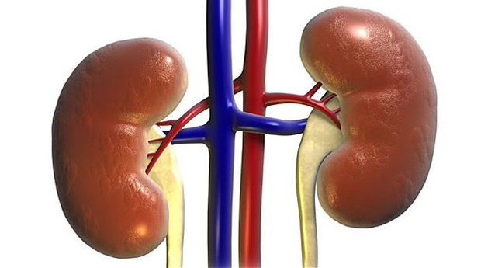
ลดตาย
ลดแทรกซ้อน
Purpose
การเข้าถึงบริการ
คุณภาพบริการ
ความครอบคลุม
Customer
ประชาชน
กลุ่มดี
กลุ่มเสี่ยง
กลุ่มป่วย
กลุ่มพิการ
KPI: กลุ่มดีไม่เสี่ยง
KPI: กลุ่มเสี่ยงไม่ป่วย
KPI: กลุ่มป่วยไม่พิการ
KPI: กลุ่มพิการได้รับการฟื้นฟู
Internal Process
Learning & Growth
ตค.
พย.
ธค.
มค.
กพ.
มีค.
เมย.
พค.
มิย.
กค.
สค.
กย.
ตค.

Slide 36
ลดตาย
ลดแทรกซ้อน
Purpose
การเข้าถึงบริการ
คุณภาพบริการ
ความครอบคลุม
Customer
ประชาชน
กลุ่มดี
กลุ่มเสี่ยง
กลุ่มป่วย
กลุ่มพิการ
KPI: กลุ่มดีไม่เสี่ยง
KPI: กลุ่มเสี่ยงไม่ป่วย
KPI: กลุ่มป่วยไม่พิการ
KPI: กลุ่มพิการได้รับการฟื้นฟู
ปฐมภูมิ
ทุติยภูมิ
ตติยภูมิ
KPI:ปชช.ดูแลตนเองได้
KPI:บริการโรคไตมีคุณภาพ
2
ค.การดูแลตนเอง(กลุ่มเสี่ยง)
Internal Process
50,000฿
พัฒนาสธ.ระหว่างปท.
พัฒนาการเข้าถึงบริการ
ค: พัฒนาระบบข้อมูล
3
?,000฿
180,000฿
35,000฿
ค:ศักยภาพบุคลากร
อสม.ชช.โรคไต
Learning & Growth
5
35,000฿
ตค.
พย.
ธค.
2
มค.
1
กพ.
มีค.
เมย.
พค.
มิย.
กค.
สค.
กย.
ตค.
3
5

Slide 37
KPI:ปชช.ดูแลตนเองได้
KPI:บริการโรคไตมีคุณภาพ
ลดตาย
ลดแทรกซ้อน
Purpose
การเข้าถึงบริการ
คุณภาพบริการ
ความครอบคลุม
Customer
ประชาชน
กลุ่มดี
กลุ่มเสี่ยง
กลุ่มป่วย
กลุ่มพิการ
KPI: กลุ่มดีไม่เสี่ยง
KPI: กลุ่มเสี่ยงไม่ป่วย
KPI: กลุ่มป่วยไม่พิการ
KPI: กลุ่มพิการได้รับการฟื้นฟู
ปฐมภูมิ
ทุติยภูมิ
ตติยภูมิ
KPI:%(ผป.DM,Ht) รับการคัดกรองไต (>80%)
KPI:%(รพ.) มีCKD Clinicคุณภาพ (100%)
Internal Process
KPI:%(ผป.DM,Ht: Dx=CKD)เพิ่มขึ้น (10%)
KPI:%(รพ.M2) มี CAPD/HD (100%)
KPI:%(ผป.CKD-HD)
e.Vascular access
(<20%)
มีBP<130/80n (>80%)
KPI:%(ผป.CKD)
ได้ยาACEi/ ARB (>50%)
eGFRลด<4ml/min/1.72m²/Yr (>60%)
Hb>10g/dl (>60%)
ตรวจUPCR (>40%)
LDL<100mg% (>40%)
Learning & Growth
ตรวจPO4 (>50%)
K<5.5mEq/L (>80%)
ตรวจ iPTH (>50%)
HCO₃>22mEq/L (>80%)
ตค.
พย.
ธค.
มค.
กพ.
มีค.
เมย.
พค.
มิย.
กค.
สค.
กย.
ตค.
รับความรู้ (>60%)
ตรวจurine protein (>80%)

Slide 38
นส. รุ่งฤดี แก้วชลคราม
รพศ.สุราษฎร์ธานี
โทร. 0883424148
jang6137@hotmail.com
นางทัศนา นิลพัฒน์
รพศ.สุราษฎร์ธานี
รพ.ทุกแห่ง ทำข้อมูล 43 แฟ้มให้สมบูรณ์
  การวินิจฉัย
  หัตถการ
รพศ./รพท./ รพช.แม่ข่าย ศูนย์โรคไต
  เก็บข้อมูลตามตัวชี้วัด
สสจ.สำรวจศักยภาพ รพ.ในจังหวัด
ตค.
พย.
ธค.
มค.
กพ.
มีค.
เมย.
พค.
มิย.
กค.
สค.
กย.
ตค.

Slide 39

ลดตาย
ลดแทรกซ้อน
Purpose
การเข้าถึงบริการ
คุณภาพบริการ
ความครอบคลุม
Customer
ประชาชน
กลุ่มดี
กลุ่มเสี่ยง
กลุ่มป่วย
กลุ่มพิการ
KPI: กลุ่มดีไม่เสี่ยง
KPI: กลุ่มเสี่ยงไม่ป่วย
KPI: กลุ่มป่วยไม่พิการ
KPI: กลุ่มพิการได้รับการฟื้นฟู
ปฐมภูมิ
ทุติยภูมิ
ตติยภูมิ
KPI:เพิ่มการเข้าถึงบริการ
Internal Process
Learning & Growth

Slide 40
ลดตาย
ลดแทรกซ้อน
Purpose
การเข้าถึงบริการ
คุณภาพบริการ
ความครอบคลุม
Customer
ประชาชน
กลุ่มดี
กลุ่มเสี่ยง
กลุ่มป่วย
กลุ่มพิการ
KPI: กลุ่มดีไม่เสี่ยง
KPI: กลุ่มเสี่ยงไม่ป่วย
KPI: กลุ่มป่วยไม่พิการ
KPI: กลุ่มพิการได้รับการฟื้นฟู
ปฐมภูมิ
ทุติยภูมิ
ตติยภูมิ
KPI:ลดการส่งต่อ
Internal Process
พ.ระบบบริการ
6
100,000฿
พ.ศักยภาพคลินิกจิตฯสมุย
ระนอง
รพช.ในสฎ.
คลินิกจิตฯเคลื่อนที่ระนอง
1
3
40,000฿
40,000฿
70,000฿
2
120,000฿
ค:ศักยภาพบุคลากร
การประเมินIQ/EQ เด็กมีปัญหาฯ
การช่วยเหลือ ผป.จิตฯฉุกเฉิน จ.กระบี่
Learning & Growth
5
17,500฿
4
55,900฿
ตค.
พย.
ธค.
1
มค.
กพ.
มีค.
เมย.
พค.
มิย.
กค.
สค.
กย.
ตค.

Slide 41
ลดตาย
ลดแทรกซ้อน
Purpose
การเข้าถึงบริการ
คุณภาพบริการ
ความครอบคลุม
Customer
ประชาชน
กลุ่มดี
กลุ่มเสี่ยง
กลุ่มป่วย
กลุ่มพิการ
KPI: กลุ่มดีไม่เสี่ยง
KPI: กลุ่มเสี่ยงไม่ป่วย
KPI: กลุ่มป่วยไม่พิการ
KPI: กลุ่มพิการได้รับการฟื้นฟู
ปฐมภูมิ
ทุติยภูมิ
ตติยภูมิ
KPI:%(ผป.โรคจิต) ได้รับบริการ (55%)
Internal Process
KPI:%(ผป.โรคซึมเศร้า) ได้รับบริการ (37%)
KPI:%(ผู้ประสบภัย) ได้รับบริการMCATT (80%)
KPI:%(ผป.Autistic/ ADHD) ได้รับบริการ (15%)
Learning & Growth
ตค.
พย.
ธค.
มค.
กพ.
มีค.
เมย.
พค.
มิย.
กค.
สค.
กย.
ตค.

Slide 42
พญ. ธัญลักษณ์ วันเลี่ยง
รพศ.สุราษฎร์ธานี
โทร. 077 953123ต่อ420
สสจ.สุราษฎร์ธานี
โทร. 077 272784
รพ.ทุกแห่ง ทำข้อมูล 43 แฟ้มให้สมบูรณ์
  การวินิจฉัย
  หัตถการ
ตค.
พย.
ธค.
มค.
กพ.
มีค.
เมย.
พค.
มิย.
กค.
สค.
กย.
ตค.

Slide 43
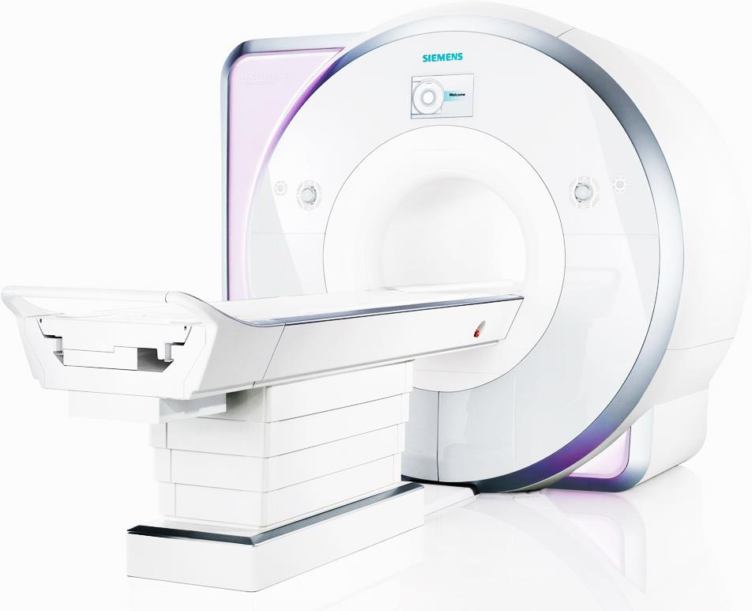
ลดตาย
ลดแทรกซ้อน
Purpose
การเข้าถึงบริการ
คุณภาพบริการ
ความครอบคลุม
Customer
ประชาชน
กลุ่มดี
กลุ่มเสี่ยง
กลุ่มป่วย
กลุ่มพิการ
KPI: กลุ่มดีไม่เสี่ยง
KPI: กลุ่มเสี่ยงไม่ป่วย
KPI: กลุ่มป่วยไม่พิการ
KPI: กลุ่มพิการได้รับการฟื้นฟู
ปฐมภูมิ
ทุติยภูมิ
ตติยภูมิ
KPI:ลดการส่งต่อเพื่อการตรวจพิเศษ
Internal Process
KPI:%(จนท.รังสีฯเขตฯ11) ผ่านการอบรม (80%)
ประชุม คกก.
บุคลากร
1
40,000฿
ค:ศักยภาพบุคลากร
2
วชก.: พกส./ ลูกจ้าง
Learning & Growth
200,000฿
ตค.
พย.
ธค.
มค.
2
กพ.
1
มีค.
เมย.
พค.
มิย.
กค.
สค.
กย.
ตค.
2

Slide 44
ลดตาย
ลดแทรกซ้อน
Purpose
การเข้าถึงบริการ
คุณภาพบริการ
ความครอบคลุม
Customer
ประชาชน
กลุ่มดี
กลุ่มเสี่ยง
กลุ่มป่วย
กลุ่มพิการ
KPI: กลุ่มดีไม่เสี่ยง
KPI: กลุ่มเสี่ยงไม่ป่วย
KPI: กลุ่มป่วยไม่พิการ
KPI: กลุ่มพิการได้รับการฟื้นฟู
ปฐมภูมิ
ทุติยภูมิ
ตติยภูมิ
KPI:ลดการส่งต่อเพื่อการตรวจพิเศษ
Internal Process
KPI:%(จนท.รังสีฯเขตฯ11) ผ่านการอบรม (80%)
Learning & Growth
ตค.
พย.
ธค.
มค.
กพ.
มีค.
เมย.
พค.
มิย.
กค.
สค.
กย.
ตค.

Slide 45
พญ. ปัทมพันธ์ อนันนตาพงศ์
รพศ.สุราษฎร์ธานี
โทร. 0815359299
พญ. ปัทมพันธ์ อนันนตาพงศ์
นาง กาญจนา ภิรมย์นก
นาง กาญจนา ภิรมย์นก
รพศ.สุราษฎร์ธานี
โทร. 0846302210
ตค.
พย.
ธค.
มค.
กพ.
มีค.
เมย.
พค.
มิย.
กค.
สค.
กย.
ตค.

Slide 46
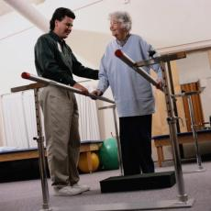
ลดตาย
ลดแทรกซ้อน
Purpose
การเข้าถึงบริการ
คุณภาพบริการ
ความครอบคลุม
Customer
ประชาชน
กลุ่มดี
กลุ่มเสี่ยง
กลุ่มป่วย
กลุ่มพิการ
KPI: กลุ่มดีไม่เสี่ยง
KPI: กลุ่มเสี่ยงไม่ป่วย
KPI: กลุ่มป่วยไม่พิการ
KPI: กลุ่มพิการได้รับการฟื้นฟู
ปฐมภูมิ
ทุติยภูมิ
ตติยภูมิ
KPI:%Paraplegia ได้รับบริการใน3เดือน (80%)
Internal Process
KPI:%(ผป.Stroke) ได้รับบริการใน3เดือน (80%)
KPI:%(ผู้พิการขาขาด) ได้รับบริการ (90%)
ประชุม คกก.
บุคลากร
100,000฿
ค:ศักยภาพบุคลากร
วชก.: พกส./ ลูกจ้าง
Learning & Growth
140,000฿
ตค.
พย.
ธค.
มค.
กพ.
มีค.
เมย.
พค.
มิย.
กค.
สค.
กย.
ตค.

Slide 47
ลดตาย
ลดแทรกซ้อน
Purpose
การเข้าถึงบริการ
คุณภาพบริการ
ความครอบคลุม
Customer
ประชาชน
กลุ่มดี
กลุ่มเสี่ยง
กลุ่มป่วย
กลุ่มพิการ
KPI: กลุ่มดีไม่เสี่ยง
KPI: กลุ่มเสี่ยงไม่ป่วย
KPI: กลุ่มป่วยไม่พิการ
KPI: กลุ่มพิการได้รับการฟื้นฟู
ปฐมภูมิ
ทุติยภูมิ
ตติยภูมิ
KPI:%Paraplegia ได้รับบริการใน3เดือน (80%)
Internal Process
KPI:%(ผป.Stroke) ได้รับบริการใน3เดือน (80%)
KPI:%(ผู้พิการขาขาด) ได้รับบริการ (90%)
Learning & Growth
ตค.
พย.
ธค.
มค.
กพ.
มีค.
เมย.
พค.
มิย.
กค.
สค.
กย.
ตค.

Slide 48
พญ. ธัญลักษณ์ ขวัญสนิท
รพศ.สุราษฎร์ธานี
โทร. 0832807979
Tanyaluck.pmr@gmail.com
ผู้รับผิดชอบงานผู้พิการ
สสจ.สุราษฎร์ธานี
โทร. 0818959838
apiwalai3399@hotmail.com
รพ.ทุกแห่ง ทำข้อมูล 43 แฟ้มให้สมบูรณ์
  การวินิจฉัย
  หัตถการ
รพศ./ รพท.
  เก็บข้อมูลตามตัวชี้วัด
ตค.
พย.
ธค.
มค.
กพ.
มีค.
เมย.
พค.
มิย.
กค.
สค.
กย.
ตค.

Slide 49

ลดตาย
ลดแทรกซ้อน
Purpose
การเข้าถึงบริการ
คุณภาพบริการ
ความครอบคลุม
Customer
ประชาชน
กลุ่มดี
กลุ่มเสี่ยง
กลุ่มป่วย
กลุ่มพิการ
KPI: กลุ่มดีไม่เสี่ยง
KPI: กลุ่มเสี่ยงไม่ป่วย
KPI: กลุ่มป่วยไม่พิการ
KPI: กลุ่มพิการได้รับการฟื้นฟู
ปฐมภูมิ
ทุติยภูมิ
ตติยภูมิ
Internal Process
KPI:ลดการส่งต่อออกนอกเครือข่ายฯ
สารสนเทศเพื่อการบริหารจัดการ
ระบบข้อมูล
ค: การส่งต่อโดยระบบสารสนเทศ
1
250,000฿
Learning & Growth
ตค.
พย.
ธค.
มค.
กพ.
มีค.
1
เมย.
พค.
มิย.
กค.
สค.
กย.
ตค.

Slide 50
ลดตาย
ลดแทรกซ้อน
Purpose
การเข้าถึงบริการ
คุณภาพบริการ
ความครอบคลุม
Customer
ประชาชน
กลุ่มดี
กลุ่มเสี่ยง
กลุ่มป่วย
กลุ่มพิการ
KPI: กลุ่มดีไม่เสี่ยง
KPI: กลุ่มเสี่ยงไม่ป่วย
KPI: กลุ่มป่วยไม่พิการ
KPI: กลุ่มพิการได้รับการฟื้นฟู
ปฐมภูมิ
ทุติยภูมิ
ตติยภูมิ
KPI:ลดการส่งต่อออกนอกเครือข่ายฯ (50%)
Internal Process
KPI:%(ผป.ฉุกเฉิน) ประสานผ่านศูนย์ฯ (>80%)
KPI:%(ผป. ประสานผ่านศูนย์ฯ) เสร็จใน30นาที (>80%)
KPI:%(ผป.ส่งต่อ) ถูกปฏิเสธ (0%)
KPI:%(รพ.) ใช้Thai Refer (100%)
Learning & Growth
ตค.
พย.
ธค.
มค.
กพ.
มีค.
เมย.
พค.
มิย.
กค.
สค.
กย.
ตค.

Slide 51
นส. ดวงรัตน์ ขวัญทอง
รพศ.สุราษฎร์ธานี
โทร. 0818945301
choccocatsurat@hotmail.com
รพ.ทุกแห่ง ทำข้อมูล 43 แฟ้มให้สมบูรณ์
  การวินิจฉัย
  หัตถการ
สสจ./ รพ. ทุกจังหวัดบริหารจัดการ
  สนับสนุนการทำงาน ศูนย์ Refer
  ให้ทุกรพ.ใช้ Thai Refer
ตค.
พย.
ธค.
มค.
กพ.
มีค.
เมย.
พค.
มิย.
กค.
สค.
กย.
ตค.

Slide 52

ลดตาย
ลดแทรกซ้อน
Purpose
การเข้าถึงบริการ
คุณภาพบริการ
ความครอบคลุม
Customer
ประชาชน
กลุ่มดี
กลุ่มเสี่ยง
กลุ่มป่วย
กลุ่มพิการ
KPI: กลุ่มดีไม่เสี่ยง
KPI: กลุ่มเสี่ยงไม่ป่วย
KPI: กลุ่มป่วยไม่พิการ
KPI: กลุ่มพิการได้รับการฟื้นฟู
ปฐมภูมิ
ทุติยภูมิ
ตติยภูมิ
KPI:เด็กฟันผุลดลง
ถอดบทเรียน
รวม 159,600 ฿
2
Internal Process
478,800฿
พัฒนารูปแบบแก้ปัญหาฟันผุในเด็ก
เยี่ยมเสริมพลัง
1
4
458,500฿
159,600฿
พัฒนาศักยภาพทันตบุคลากร
3
1,600,000฿
Learning & Growth
3
4
ตค.
พย.
1
ธค.
มค.
กพ.
มีค.
เมย.
พค.
มิย.
กค.
สค.
กย.
ตค.
3
3
3
2

Slide 53
ลดตาย
ลดแทรกซ้อน
Purpose
การเข้าถึงบริการ
คุณภาพบริการ
ความครอบคลุม
Customer
ประชาชน
กลุ่มดี
กลุ่มเสี่ยง
กลุ่มป่วย
กลุ่มพิการ
KPI: กลุ่มดีไม่เสี่ยง
KPI: กลุ่มเสี่ยงไม่ป่วย
KPI: กลุ่มป่วยไม่พิการ
KPI: กลุ่มพิการได้รับการฟื้นฟู
ปฐมภูมิ
ทุติยภูมิ
ตติยภูมิ
KPI:เด็กฟันผุลดลง
Internal Process
Learning & Growth
ตค.
พย.
ธค.
มค.
กพ.
มีค.
เมย.
พค.
มิย.
กค.
สค.
กย.
ตค.

Slide 54
5สาขาหลัก
ลดตาย
ลดแทรกซ้อน
Purpose
การเข้าถึงบริการ
คุณภาพบริการ
ความครอบคลุม
Customer
ประชาชน
กลุ่มดี
กลุ่มเสี่ยง
กลุ่มป่วย
กลุ่มพิการ
KPI: กลุ่มดีไม่เสี่ยง
KPI: กลุ่มเสี่ยงไม่ป่วย
KPI: กลุ่มป่วยไม่พิการ
KPI: กลุ่มพิการได้รับการฟื้นฟู
ปฐมภูมิ
ทุติยภูมิ
ตติยภูมิ
KPI:ลดการส่งต่อ
รวม 1,000,000 ฿
Internal Process
ค.พ.5สาขาหลัก
200,000฿
?
ค.พ.รพช.รักษา simple Fx
ค:พ.บริการกายภาพบำบัดผ่านDHS.
Learning & Growth
500,000฿
300,000฿
ตค.
พย.
ธค.
มค.
กพ.
มีค.
เมย.
พค.
มิย.
กค.
สค.
กย.
ตค.

Slide 55
5สาขาหลัก
ลดตาย
ลดแทรกซ้อน
Purpose
การเข้าถึงบริการ
คุณภาพบริการ
ความครอบคลุม
Customer
ประชาชน
กลุ่มดี
กลุ่มเสี่ยง
กลุ่มป่วย
กลุ่มพิการ
KPI: กลุ่มดีไม่เสี่ยง
KPI: กลุ่มเสี่ยงไม่ป่วย
KPI: กลุ่มป่วยไม่พิการ
KPI: กลุ่มพิการได้รับการฟื้นฟู
ปฐมภูมิ
ทุติยภูมิ
ตติยภูมิ
KPI:ลดการส่งต่อ
Internal Process
Learning & Growth
ตค.
พย.
ธค.
มค.
กพ.
มีค.
เมย.
พค.
มิย.
กค.
สค.
กย.
ตค.

Slide 57


